Slide 1
Ansible for nettverksautomasjon
Erik Ingeberg
Front page, White background
Notes:
Disclaimer

Slide 2
Hvorfor automatisere?
Nettverksadministrasjon har ikke endret seg på 30 år
Ofte repetitive handlinger, utført manuelt per enhet på mange enheter
Produsenter bruker forskjellig syntaks, så man må være ekspert i produsentens måte å gjøre ting på. Dette fører til at det oppstår siloer i organisasjoner, med eksperter på hvert produkt.
Hente data fra «source of truth», bruke «version control» (f.eks git).
Minske risiko for menneskelige feil

Slide 3
Hvorfor bruke Ansible til å automatisere nettverk?
Ansible er populært blant nettverkingeniører, gir mulighet for gjenbruk av kode
Ansible er skrevet i YAML, som er enkelt å lære og bruke
Compliance, standarisering
YAML er kode, og koden kan leve i en "repository" som GIT, det gir mange muligheter
GUI = AWX - kan brukes med dynamic inventory, støtter RBAC og har et API
Notes:
https://docs.ansible.com/ansible/latest/network/user_guide/network_best_practices_2.5.html

Slide 4
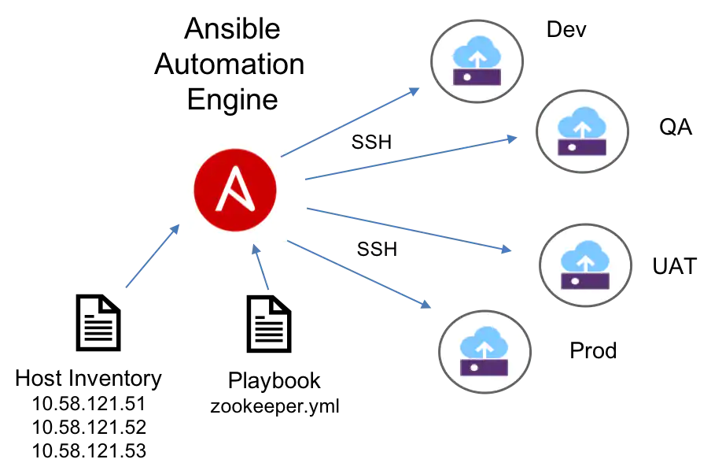
Hvordan virker Ansible?
Agentløst = bruker SSH til å kopierer over moduler som kjøres på fjerne maskiner, får et svar i json som blir kopiert tilbake til Ansible
Modulene er vanligvis skrevet i Python, og kjører ved hjelp av Python som er installert på målmaskinen. Kan være skrevet i andre språk, f.eks. PowerShell.
Slik fungerer det ikke for nettverksenheter, modulene blir ikke kjørt på nettverksenheten. Python kode kjører lokalt på Ansible som kobler seg opp med SSH eller API. Resultatet kommer tilbake som json.

Slide 5
Python og datatyper
String er tekst, defineres med enkelt eller dobbelt anførselstegn
my_string = "Hello world"
my_string2 = 'Hello world'
Integer er et tall uten desimaler:
my_int = 123
Float er tall med desimaler:
my_float = 12.3
Boolean er True eller False (uten anførselstegn)
my_bool = True
Lister er en sekvens med elementer, første element er 0. Defineres med [ ]
my_list = ["apples", "trees", "oranges", 10, True ]
Dictionary (key / value pairs). Defineres med { }
my_dict = {"hostname" : "router1",
"my_key" : "my value" }
Notes:
NB! Dette er kun en veldig kort introduksjon til Python. Anbefaler Kirk Byers sitt Python for network engineers kurs: https://teams.microsoft.com/_#/files/General?threadId=19%3A7506bb18d3a244ca8e0fa0da8404759b%40thread.skype&ctx=channel&context=Kirk%2520Byers%2520PyNet%2520Learning%2520Python%25202020&rootfolder=%252Fsites%252Fno-ct-com_devops%252FShared%2520Documents%252FGeneral%252FKirk%2520Byers%2520PyNet%2520Learning%2520Python%25202020
ipython, type(), dir(), help()
Vise hvordan hente verdier fra list og dictionary:
my_list[2]
my_dict[‘my_key’]
my_string = "Hello world"
my_string2 = 'Hello world'
my_int = 123
my_float = 12.3
my_bool = True
my_list = ["apples", "trees", "oranges", 10, True ]
my_dict = {"hostname" : "router1", "my_key" : "my value" }

Slide 6
Noen eksempler på Python methods og operasjoner
String:
upper()
lower()
replace()
split()
Tall operasjoner:
+ - * / //
Sammenligne:
== != > >= < <=
List:
append()
index()
pop()
in
Dictionary:
keys()
values()
items()
in
Notes:
dir(my_string)
Method chaining
my_string.split('o')
type(my_string.split('o')) == list

Slide 7
Python loops og conditionals
Loops går gjennom hvert element i en liste, og man kan utføre operasjoner på hvert element.
Conditionals som if, elif og else brukes for å kjøre deler av koden hvis vilkårene stemmer.
Notes:
for i in my_list:
print(i)
for i in my_list:
i = 'SUPER ‘ + str(i)
print(i)
for i in my_list:
print(type(i))
for i in my_list:
if type(i) == str:
print(i + ' is a string')
elif type(i) == int:
print(str(i) + ' is an integer')
else:
print(str(i) + ' is something else')

Slide 8
YAML
Ansible skript (playbooks) er programmert i YAML syntaks
YAML er et nyttig format for å konvertere data strukturer fra et programmeringsspråk til noe som kan enkelt leses og manipuleres.
Bruker same datastrukturer som Python
List
Element0
Element1
Dictionary
nøkkel1: verdi1
nøkkel2: verdi2
Må være 2 mellomrom ved inrykk
Notes:
Rediger yaml-example.yml og vis noen exemplers
Import yaml
with open('yaml-example.yml') as f:
print(yaml.safe_load(f))
List:
Test1
Test2
Dictionary
TestKey1: TestValue1

Slide 9
Ansible installasjon
Linux eller MacOS (kanskje WSL på Windows?). Jeg bruker Centos
https://www.centos.org/download/
sudo dnf install python3
python3 -m pip install pip --user --upgrade
python3 -m pip install ansible paramiko cryptography ipython --user --upgrade
~/.ansible.cfg
[defaults]
host_key_checking = False
retry_files_enabled = False
https://docs.ansible.com/ansible/latest/reference_appendices/config.html#ansible-configuration-settings
Notes:
tee ~/.ansible.cfg <<EOF
[defaults]
host_key_checking = False
retry_files_enabled = False
EOF

Slide 10
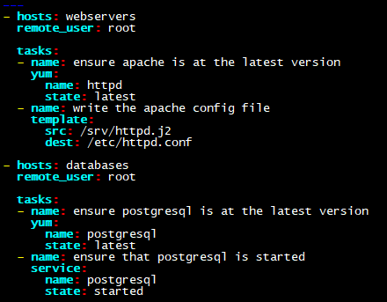
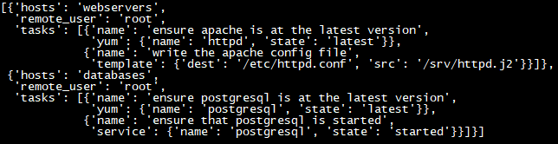
Ansible playbook
En playbook er skrevet i YAML, og er en liste av “plays”
I hvert “play” defineres et sett med “hosts” som handlinger skal utføres på. Handlignene er definer i “tasks”.
“tasks” er en liste av instruksjoner som skal utføres av Ansible. I en «task» kjører man Ansible «modules», som tar imot «arguments».
Notes:
import yaml
from pprint import pprint
with open('example.yml') as f:
print(yaml.safe_load(f))
Skal snakke mer om Python og datastruktur senere

Slide 11
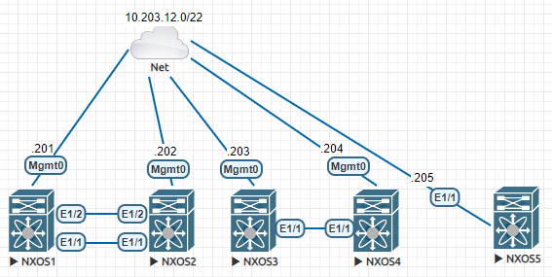
Lab – Cisco Nexus 9000v
https://www.eve-ng.net/
https://www.cisco.com/c/en/us/support/switches/nexus-9000v-switch/model.html

Slide 12
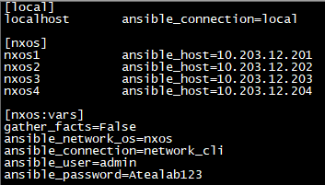
Ansible inventory
Lagres i /etc/ansible/hosts
Kan endres I ~/.ansible.cfg fil
hostfile = ~/min-ansible-hostfil
Som regel skrevet i .ini format, men kan skrives i yaml
Kan lage grupper, alle er medlem av “all” gruppen
Nødvendige variabler:
ansible_network_os
ansible_connection
ansible_user
ansible_password
https://docs.ansible.com/ansible/latest/user_guide/intro_inventory.html
Notes:
default = /etc/ansible/hosts
kan endres i .ansible.cfg (hostfile = ~/ansible-hosts)
Kan være DNS navn, ellers legg til ansible_host variabel. Kan legge til flere variabler per host
https://docs.ansible.com/ansible/latest/user_guide/intro_inventory.html

Slide 13
Demo – ping & debug
Ping module tester at Ansible klarer å koble seg opp mot host. Har ingen ting å gjøre med ICMP.
Debug module brukes til å skrive ut tekst eller variabler til skjermen.
https://docs.ansible.com/ansible/latest/modules/ping_module.html
https://docs.ansible.com/ansible/latest/modules/debug_module.html
Notes:
Vise inventory: cat ansible-hosts-cli
ping.yml
---
- name: Ping test for NXOS switches
hosts: nxos
gather_facts: no
tasks:
- name: Ping test
ping:
---
- name: Debug demo playbook
hosts: nxos
gather_facts: no
tasks:
- name: Simple string print
debug:
msg: Hello world!
- name: Print ansible_host variable
debug:
var: ansible_host
- name: Print inventory_hostname variable
debug:
var: inventory_hostname

Slide 14
Demo – Ansible facts / NXOS facts
Ansible facts er variabler Ansible henter automatisk fra host den kobler seg mot.
Opprinnelig var facts ment for Linux host, og egen “facts” modul måtte brukes for nettverksenheter.
Fra Ansible 2.9 er dette innebygget, man trenger ikke bruke egen facts modul når “ansible_network_os” er definert.
https://docs.ansible.com/ansible/latest/modules/ping_module.html
https://docs.ansible.com/ansible/latest/modules/nxos_facts_module.html
Notes:
gather_nxos_facts.yml / gather_facts.yml
# NXOS fact gathering example
- name: Gather legacy and resource facts
hosts: nxos
gather_facts: no
tasks:
- nxos_facts:
gather_subset: all
gather_network_resources: all
---
# NXOS fact gathering example
- name: Gather facts and print results
hosts: nxos
gather_facts: yes
tasks:
- name: Print NXOS facts
debug:
var: ansible_facts

Slide 15
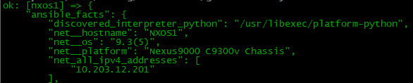
Demo – Ansible facts
Dictionary key "ansible_facts"
Dictionary value = en ny dictionary med flere key/value par
net_all_ipv4_addresses = key
[ "10.203.12.201" ] = value (list)
Notes:
---
# NXOS fact gathering example
- name: Gather facts and print results
hosts: nxos
gather_facts: yes
tasks:
- name: Print net_platform
debug:
var: ansible_facts.net_platform
- name: Print net_version
debug:
var: ansible_facts.net_version
- name: Print interface list
debug:
var: ansible_facts.net_interfaces_list
- name: Print 3rd interface in list
debug:
var: ansible_facts.net_interfaces_list[2]

Slide 16
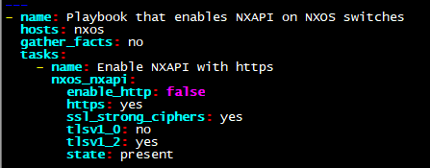
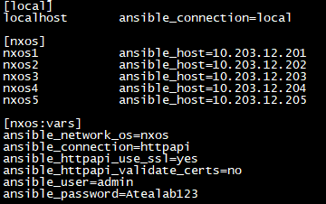
Nexus NX-API
nxos_nxapi
Ansible modul som kan skru på nx-api
ansible_connection=httpapi får Ansible til å bruke nx-api i stedet for CLI (network-cli)
https://docs.ansible.com/ansible/latest/modules/nxos_nxapi_module.html
Notes:
enable_nxapi.yml
---
- name: Playbook that enables NXAPI on NXOS switches
hosts: nxos
gather_facts: no
tasks:
- name: Enable NXAPI with https
nxos_nxapi:
enable_http: false
https: yes
ssl_strong_ciphers: yes
tlsv1_0: no
tlsv1_2: yes
state: present

Slide 17
Ansible for nettverksautomasjon del 2
Erik Ingeberg
Front page, White background
Notes:
Disclaimer

Slide 18
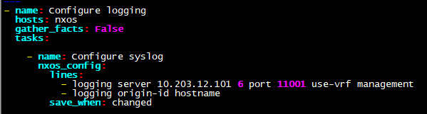
Demo – konfigurere logging på NXOS
nxos_config:
Ansible modul for å sende linjer med konfigurasjon til NXOS switcher
Argument “lines”:
liste med konfigurasjonslinjer
Argument “save_when”:
changed:
Lagrer config hvis Ansible har gjort endringer
modified:
Larger config hvis running-config ikke er lik startup-confg
https://docs.ansible.com/ansible/latest/modules/nxos_config_module.html
Notes:
logging_nxos_1.yml

Slide 19
Variabler
Definere variabel direkte i playbook
Referere til YAML fil i playbook
group_vars
Mappestruktur hvor hver mappe har samme navn som gruppen
YAML filer i mappene inneholder variablene
host_vars
Kun 1 host_vars mappe, navn på yaml fil må være samme som host
Inventory
[min_gruppe:vars]
Notes:
Variables:
inventory, group_vars, host_vars, ansible facts, from yaml file, or directly in playbook

Slide 20
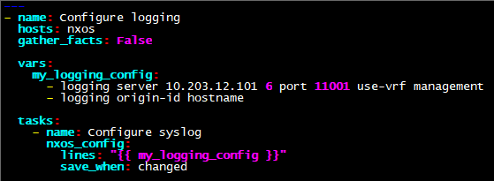
Demo – variabler definert i Playbook
Variabler kan definerers i Playbook filen, under “vars”.
For å hente ut verdien av variabelen, må Jinja2 syntax brukes:
{{ variabel }}
Det er nødvendig med anførselstegn rundt Jinja2 syntax for at Ansible ikke skal forveksle med dictionary:
“{{ variabel }}”
Notes:
logging_nxos_2.yml
YAML abbreviated format:
---
martin: {name: Martin D'vloper, job: Developer, skill: Elite}
['Apple', 'Orange', 'Strawberry', 'Mango’]
{{ variabel }} kommer fra Jinja2, trenger «» rundt for at Ansible ikke skal tro det er en dictionary
Snakke litt om idempotency
An operation is idemporten if the result of performing it once is exactly the same as the result of prerforming it repeatedly without any intervening actions.
Gjør en endring i CLI og hvis forskjellen

Slide 21
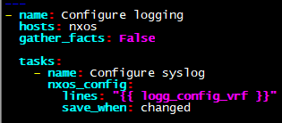
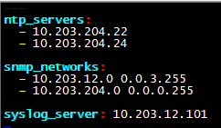
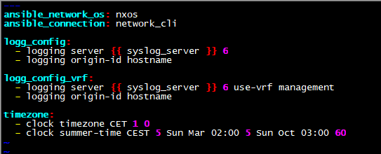
Demo – variabler definert i group_vars
Grupper er definert i inventory
Alle host er medlemmer av «all» gruppen
«group_vars» overstyrer «all»
Lag «group_vars» mappe i roten av prosjektet
Lag mappe for hver gruppe under «group_vars»
med samme navn som gruppen
Navn på .yml fil er ikke viktig
./group_vars/all/global_default.yml
./group_vars/nxos/nxos_default.yml
Notes:
logging_nxos_3.yml

Slide 22

Demo – variabler definert i host_vars
«host_vars» overstyrer «group_vars»
Lag «host_vars» mappe i roten av prosjektet
Lag en .yml fil med samme navn som host
./host_vars/nxos5.yml
./group_vars/nxos/nxos_default.yml
Notes:
logging_nxos_3.yml
Endre syslog_server til 10.203.12.102

Slide 23
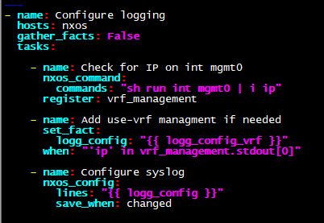
Demo – definer nye variabler med «set_fact»
Eksempel hvor informasjon fra switch kan bruker til å endre variabel
nxos_command:
Ansible modul for å sende kommandoer til Nexus switcher
set_fact:
Ansible modul som definerer nye variabler
when:
«task» vil kun kjøre dersom vilkårene gjelder
https://docs.ansible.com/ansible/latest/modules/nxos_command_module.html
https://docs.ansible.com/ansible/latest/modules/set_fact_module.html
https://docs.ansible.com/ansible/latest/user_guide/playbooks_conditionals.html#the-when-statement
Notes:
logging_nxos_4.yml
NXOS5 har ikke IP i VRF managment, denne playbooken løser det

Slide 24
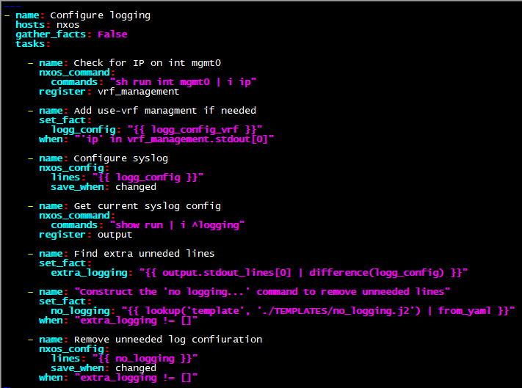

Demo – Jinja2 filters og template lookup
«Filters» er et konsept fra Jinja2 som brukes til å transformere variabler. Legg til pipe | så filternavn i variabelen.
difference: viser forskjellen mellom 2 lister
Lookup(‘template’, ‘min_template.j2’)
Lager en ny yaml fil med en Jinja2 template
from_yaml
Filter som konverterer data fra YAML til variabler (uten det får vi bare tekst).
https://docs.ansible.com/ansible/latest/user_guide/playbooks_filters.html
https://docs.ansible.com/ansible/latest/plugins/lookup/template.html
https://jinja.palletsprojects.com/en/2.11.x/templates/
Notes:
logging_nxos_5.yml
Gjør endringer i CLI, legg til flere logging servere og hvis at de blir fjernet

Slide 25
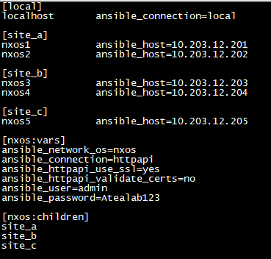
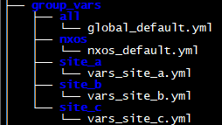
Inventory - children
«children» i Ansible inventory definerer grupper av grupper
Defineres under [gruppenavn:children]
https://docs.ansible.com/ansible/latest/user_guide/intro_inventory.html#inheriting-variable-values-group-variables-for-groups-of-groups
Notes:
ansible-hosts-children

Slide 26
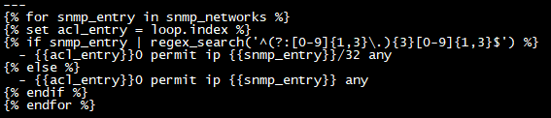

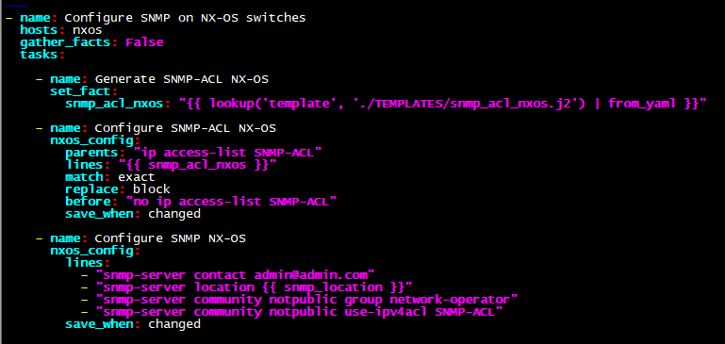
Demo – SNMP konfigurasjon
snmp_networks er definert i
group_vars/all/ global_default.yml
loop.index
Tall som øker hver gang loopen har kjørt, starter på 1
regex_search filter
google søk «regex match ipv4 address»
^(?:[0-9]{1,3}\.){3}[0-9]{1,3}$
nxos_config
parents, lines, match, replace, before
https://regex101.com/
Notes:
snmp_config.yml
ansible-playbook -i ansible-hosts-children snmp_config.yml -vvv
TEMPLATES/snmp_acl_nxos.j2
parents: The ordered set of parents that uniquely identify the section or hierarchy the commands should be checked against.
match: If match is set to exact, command lines must be an equal match. (default = line) line, commands are matched line by line.
replace: If the replace argument is set to block then the entire command block is pushed to the device in configuration mode if any line is not correct.
before: kommando som blir sendt før config blir lagt inn i parents
Vise at forskjellige snmp_locations er definert i group_vars
Vise eksempler på forskjellige snmp_networks i group_vars eller host vars (som genererer forkjellige ACL)
vim group_vars/site_b/vars_site_b.yml
---
{% for snmp_entry in snmp_networks %}
{% set acl_entry = loop.index %}
{% if snmp_entry | regex_search('^(?:[0-9]{1,3}\.){3}[0-9]{1,3}$') %}
- {{acl_entry}}0 permit ip {{snmp_entry}}/32 any
{% else %}
- {{acl_entry}}0 permit ip {{snmp_entry}} any
{% endif %}
{% endfor %}
---
- name: Configure SNMP on NX-OS switches
hosts: nxos
gather_facts: False
tasks:
- name: Generate SNMP-ACL NX-OS
set_fact:
snmp_acl_nxos: "{{ lookup('template', './TEMPLATES/snmp_acl_nxos.j2') | from_yaml }}"
- name: Configure SNMP-ACL NX-OS
nxos_config:
parents: "ip access-list SNMP-ACL"
lines: "{{ snmp_acl_nxos }}"
match: exact
replace: block
before: "no ip access-list SNMP-ACL"
save_when: changed
- name: Configure SNMP NX-OS
nxos_config:
lines:
- "snmp-server contact admin@admin.com"
- "snmp-server location {{ snmp_location }}"
- "snmp-server community notpublic group network-operator"
- "snmp-server community notpublic use-ipv4acl SNMP-ACL"
save_when: changed

Slide 27
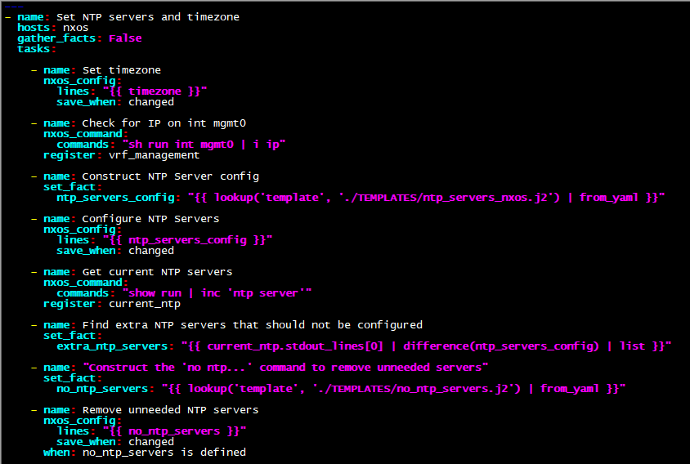
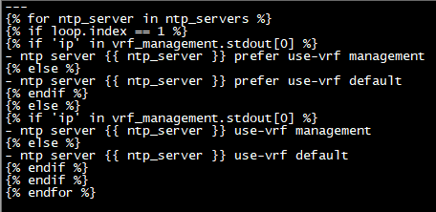
Demo – NTP konfigurasjon
ntp_servers er definert i group_vars/all/global_default.yml
timezone er definert i group_vars/nxos/nxos_default.yml
Notes:
ntp_nxos.yml
TEMPLATES/ntp_servers_nxos.j2
Legg til ekstra ntp server på en switch og kjør playbook igjen

Slide 28
Demo – trunk config
802.1q trunk på LACP port-channel mellom NXOS1 og NXOS2
802.1q trunk på link mellom NXOS3 og NXOS4
Denne gangen bruker vi innebygde Ansible moduler:
nxos_linkagg
nxos_l2_interface
Ansible 2.10 flytter moduler til collections
ansible-galaxy collection install cisco.nxos
https://docs.ansible.com/ansible/2.9/modules/list_of_network_modules.html#
https://docs.ansible.com/ansible/latest/porting_guides/porting_guide_2.10.html
https://docs.ansible.com/ansible/latest/collections/index.html
Notes:
trunk_config.yml
nxos_l2_interface blir erstattet av nxos_l2_interfaces, men nxos_l2_interfaces mangler «switchport mode»
nxos_linkagg blir erstattet av nxos_lag_interfaces, men nxos_lag_interfaces takler ikke idempotency enda

Slide 29
Demo – data parsing og vlan config
Playbook som finner porter som er har switcher som CDP naboer, og legger til nytt vlan på trunk
Parse genie role konverterer ustrukturert output fra nettverksenheter til strukturert data
dict2items filter
Gjør om elementer fra en dictionary til en liste som Ansible kan loope gjennom
https://github.com/clay584/parse_genie
Notes:
neighbor_vlan.yml
gather_facts inneholder «net_neighbors», men vi ønsker å vite «capabilities» fra show cdp neighbors detail
Lag en ny port-channel på NXOS1 for å illustrere at den ikke blir med
sudo dnf group install "Development Tools
sudo dnf install python36-devel
python3 -m pip install genie pyats --user
ansible-galaxy install clay584.parse_genie

Slide 30
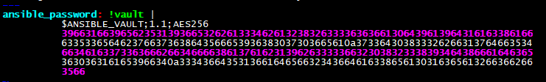
Ansible vault
Brukes for å unngå passord i klartekst
ansible-vault
encrypt
decrypt
edit
view
encrypt_string
Kjør playbook med --ask-vault-pass
https://docs.ansible.com/ansible/latest/user_guide/vault.html
Notes:
ansible-vault encrypt ansible-hosts-nxapi
ansible-vault edit ansible-hosts-nxapi
ansible-vault view ansible-hosts-nxapi
ansible-vault encrypt_string 'Atealab123' --name 'ansible_password’
Vis et eksempel med ansible-host-vault (hvor passord ikke lenger er med), og legg til kryptert ansible_password i group_vars
Lag en annet eksempel med en ny «creds.yml» fil i group_vars/all/

Slide 31

AWX
GUI til Ansible
Open-source «upstream» versjon av «Ansible Tower»
Mulig å bruke en «ansible-galaxy» «role» til å installere:
https://github.com/geerlingguy/ansible-role-awx
Eller følg instrukser her:
https://github.com/ansible/awx
Offisiell versjon kjører kun i Docker
Notes:
ansible-galaxy install -r roles/requirements.yml
ansible-playbook roles/install-awx.yml -K
sudo firewall-cmd --zone=public --add-masquerade –permanent
sudo firewall-cmd –reload
http://192.168.42.100/
admin
password

